Slide 1

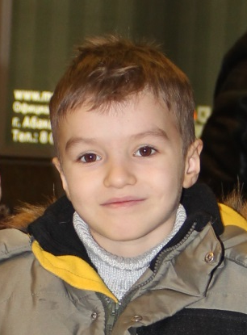
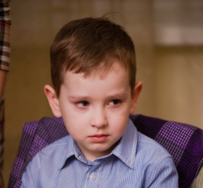
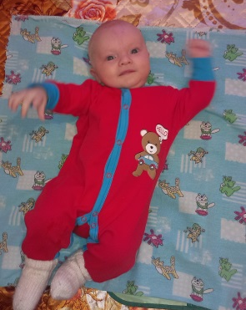
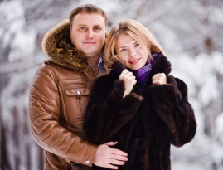
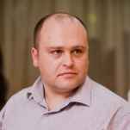

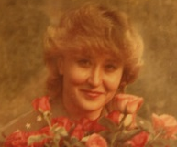
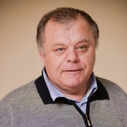
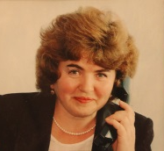
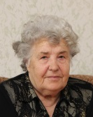
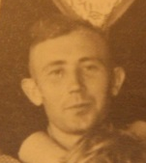
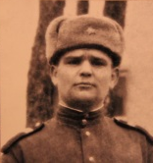
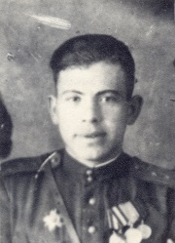
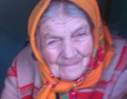
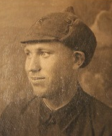
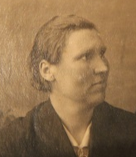
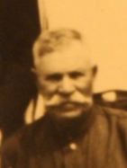
Семейное древо «Стрельниковы»
1
Аким
Вадим
Кирилл
2
Роман
Анна
Андрей
Юлия
3
Сергей
Ирина
Михаил
Татьяна
4
Дмитрий
Анна
Виктор
Зинаида
Андрей
Фаина
Лев
Нина
Яков
Лея
Давыд
Сара
5
Иван
Елена
Григорий
Полина
Михаил
Дифора
Павел
Прасковья
Василий
Анастасия
Илларион
Федосья
Ананий
Григорий
Филипп
Лейб
6
Павел
Агафья
Моисей
Лея
Василий
7
Дементий
Исак
8
Степан

